Slide 1

Trabalho Final de Técnicas de Construção de Programas
Ronald de Souza Maciel e Lucas Marques Silva
Prof.º: Marcelo Pimenta

Slide 2




Sobre o nosso trabalho...
Foi implementado em Python 3.6;
Utilizamos o IDE Atom para desenvolvimento do projeto;
As bibliotecas utilizadas para o tratamento de som: - PySynth; - SoundFile;
A bibliotecas utilizadas para o tratamento da interface: - PyQt5

Slide 3

Qual o objetivo do trabalho final da disciplina?
O objetivo do trabalho é a definição, a implementação, teste e depuração de um gerador de músicas a partir de um texto.
Um software que recebe um texto livre não estruturado como entrada e gera um conjunto de notas correspondentes ao texto, segundo alguns parâmetros (timbre, ritmo – BPM, etc).
Os parâmetros são definidos através de um mapeamento de texto para informações musicais.

Slide 4

Projeto de definição das Classes
Conforme fomos fazendo o projeto final da disciplina, percebemos que esse trabalho precisava um tempo para amadurecer.
Inicialmente, tínhamos em mente um projeto completamente diferente do que se tornou, desde as classes mais básicas que seriam utilizadas no projeto até a interface final.

Slide 5

Como havíamos pensado?
Tínhamos apenas três classes: - Classe de Tratamento de texto; - Classe de Som; - Classe das interfaces;
Claramente essas três classes seriam “classes deusas” que fariam tudo no projeto. Contudo, inicialmente não sabíamos que, na hora da implementação, havia mais complicações do que aparentava.

Slide 6
Como está agora?
Temos cinco classes bem divididas, bem coesas e pouco acopladas.
- Class Texto; - Class GerenciaArquivos; - Class Midi; - Class GerenciaMusica; - Classe Window(QWidget);
Pode não parecer uma diferença tão grande na quantidade das classes, mas grande parte das funcionalidades e operações que pensamos em fazer anteriormente nas “classes deusas” foi distribuído nos módulos dessas classes.

Slide 7
O que faz cada classe?
- Class Texto: Classe que gera o arquivo de extensão “.txt” com o texto digitado; - Class GerenciaArquivos: Classe que se responsabiliza pelo gerenciamento da criação, alteração e manutenção da música; - Class Midi: Classe que possui os atributos necessários para a reprodução de arquivos MIDI; - Class GerenciaMusica: Classe que define os atributos iniciais da música que tocará para o usuário. Também responsável pela inicialização inicial padrão da música (default); - Classe Window(QWidget): Principal responsável pela criação e configuração da interface de interação com o usuário;

Slide 8

Projeto de definição dos Métodos
Igualmente ao caso das classes, não havíamos pensado em tantos métodos para a regularização do projeto. Sabíamos que teríamos uma maior quantidade de método do que classes, mas não havíamos dividido de forma correta as funcionalidades de cada método.
Conforme o projeto foi evoluindo e amadurecendo, o projeto de definição dos métodos também foi afetado positivamente.

Slide 9
Como havíamos pensado?
Havíamos pensado inicialmente em fazer seis métodos para todas as funcionalidades do projeto. - Método de recebimento de texto; - Método que verifica a validade do texto; - Método que mapeia o texto; - Método que gerencia as interfaces; - Método que gerencia o som; - Método de inicialização da música.
Não havíamos decidido os nomes dos métodos ainda, apenas as suas principais funcionalidades, por isso não há um nominação aos seis métodos.

Slide 10
Como está agora?
Temos quatorze métodos com propriedades fundamentais no funcionamento do trabalho:
- main(); - mapeiaCaractere(); - inicializaEstruturas(); - geraTXT(); - load(); - hz_to_MIDI(); - criaWav(); - tocaMusica(); - addNoteToMidi();

Slide 11
Continuando...
- criaNovoMIDI(); - iniciaUi(); - carregaTexto(); - openfiles(); - exit();
Portanto, no projeto final temos mais do que o dobro do que havíamos pensado inicialmente para o trabalho final.

Slide 12
Projeto da Interface
Nossa ideia inicial da interface possuía diversos botões e funcionalidades, o que fazia com que fosse uma interface nada amigável com o usuário, dificultando a interação com o software.
Após algumas conversas, percebemos que esse projeto de interface feria uma das primeiras qualidades de softwares que estudamos: a usabilidade. Sendo assim, resolvemos reprojetar a interface.

Slide 13
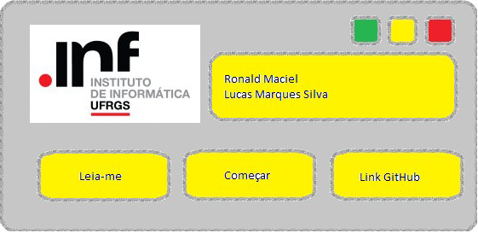
Ideia inicial da interface - parte 1/2
Parte primária da interface.

Slide 14
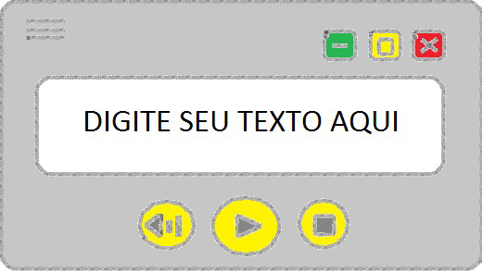
Ideia inicial da interface - parte 2/2
Parte secundária da interface.

Slide 15
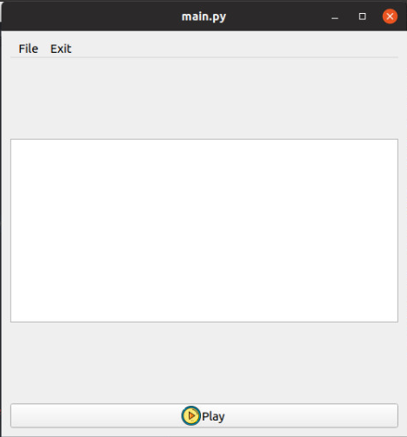
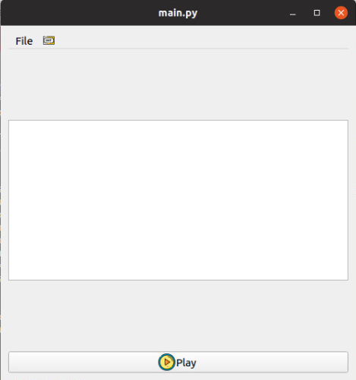
Interface final
Completamente diferente da interface que havíamos pensado, na qual havia duas telas de interfaces, essa interface reprojetada – e portanto, a interface final – possui maior usabilidade (é mais intuitiva para o usuário) e também maior robustez (justamente pelo seu design simples, induz o usuário a cometer menos erros).

Slide 16
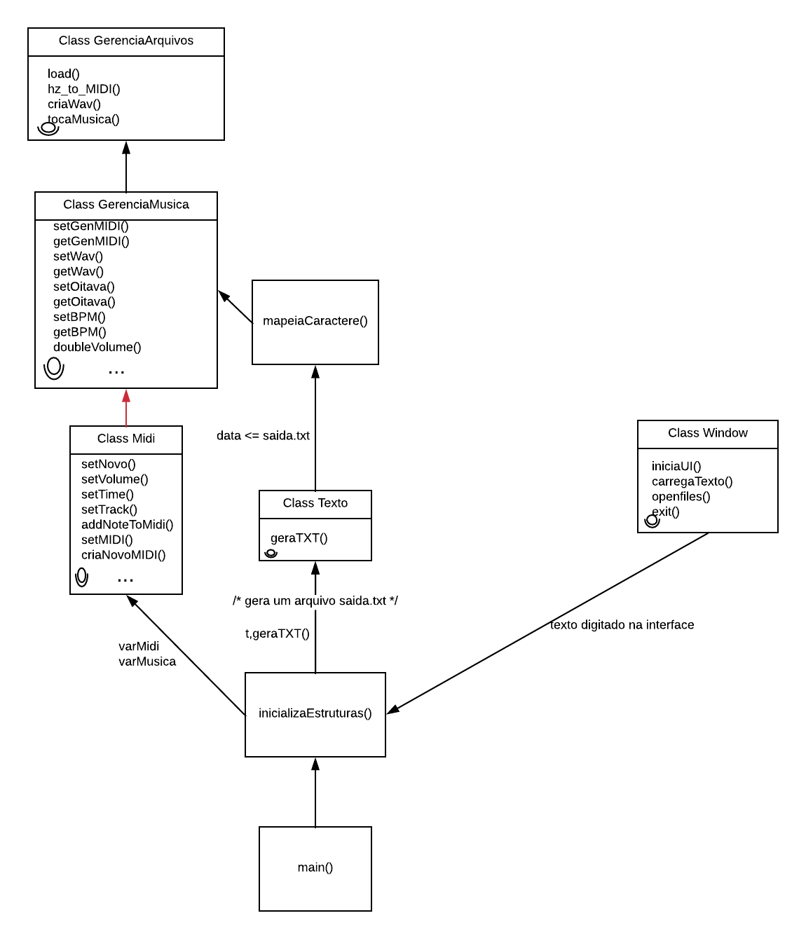
Diagrama de Classes

Slide 17

Testes e Integração Contínua
Dificuldades
E por qual razão importa.

Slide 18
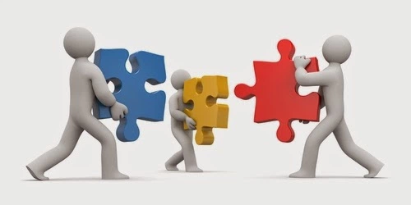
Concluindo...
Obtivemos maior conhecimento sobre orientação a objetos com esse projeto.
Tivemos uma leve experiência de como trabalhar em equipe num software; colocando em prática os conhecimentos obtidos ao longo do semestre.
Os membros do grupo enfrentaram uma certa dificuldade em trabalhar com a linguagem escolhida para esse projeto.
Pontualidade é importante!!

Slide 19



Dúvidas?

Slide 20
